Slide 5
SINH HOẠT THEO CHỦ ĐỀ
BÀI 7: GỌN GÀNG, NGĂN NẮP ( Tiết 2)

Slide 6
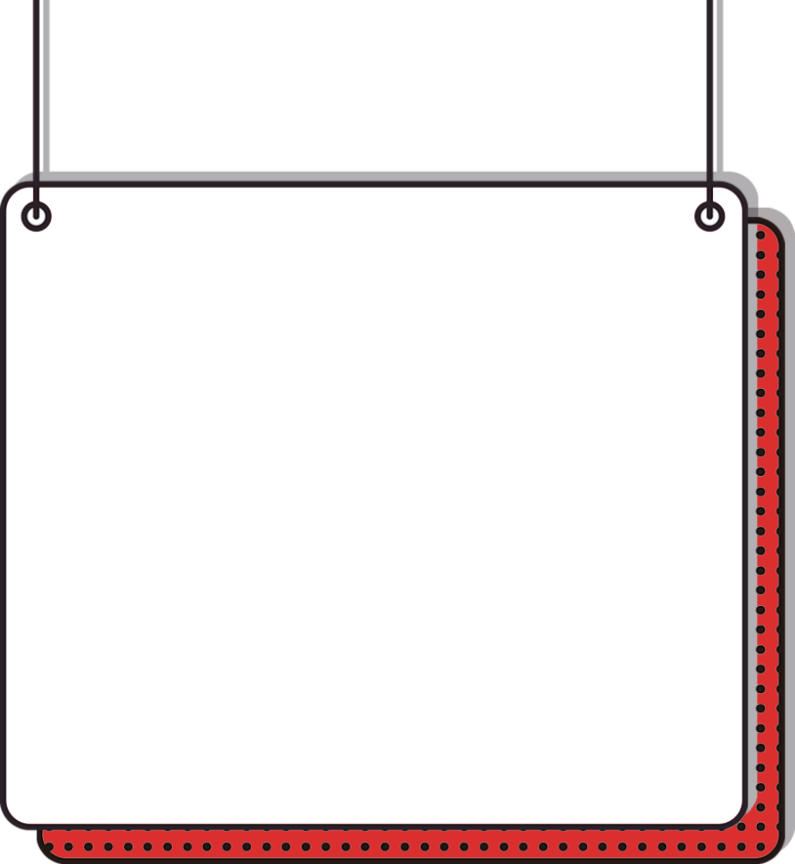
Hoạt động 1:
Chơi trò xếp thẻ
đồ dùng cá nhân vào hộp

Slide 7
Trò chơi: Xếp thẻ đồ dùng cá nhân vào hộp.
Nhận diện các hộp và thẻ đồ dùng cá nhân.
Xếp các thẻ vào hộp cho phù hợp.

Slide 9
Cách chơi
Lần lượt từng thành viên trong nhóm lên cầm 1 thẻ đồ dùng và sắp xếp vào 3 hộp tương ứng: Trang phục, Đồ dùng vệ sinh cá nhân, Đồ chơi
Nhóm nào xếp đúng và nhanh hơn nhóm đó thắng cuộc.

Slide 10
CHÚNG MÌNH CÙNG CHƠI NÀO!

Slide 11
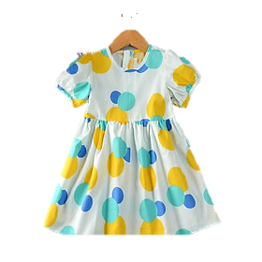
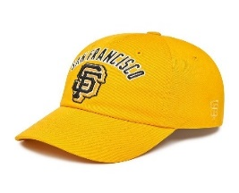
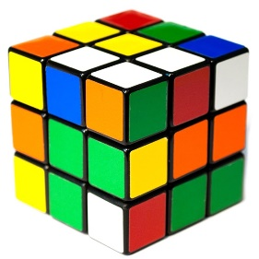
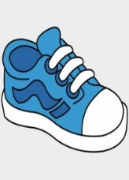
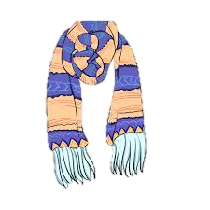
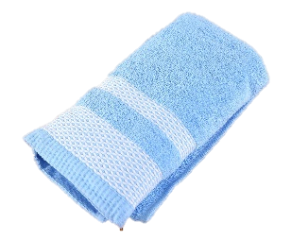
Đồ dùng vệ sinh cá nhân
Đồ chơi
Trang phục

Slide 12
THỰC HÀNH
SẮP XẾP ĐỒ DÙNG GỌN GÀNG, NGĂN NẮP

Slide 13
GHI NHỚ
Gọn gàng, ngăn nắp là đồ dùng được sắp xếp hợp lí thuận tiện và để đúng nơi quy định.
Đồ dùng cá nhân cần được phân loại, sắp xếp gọn gàng.

Slide 14
Hoạt động 2:
Nói lời khuyên khi bạn không muốn dọn đồ
sau khi sử dụng

Slide 15
2. Nói lời khuyên khi bạn không muốn dọn đồ sau khi sử dụng.
Nói với bạn về những điều có thể xảy ra khi để đồ dùng bừa bãi.
Nêu lợi ích của việc sắp xếp đồ dùng gọn gàng.
Thảo luận về cách sắp xếp đồ dùng ngăn nắp.

Slide 16
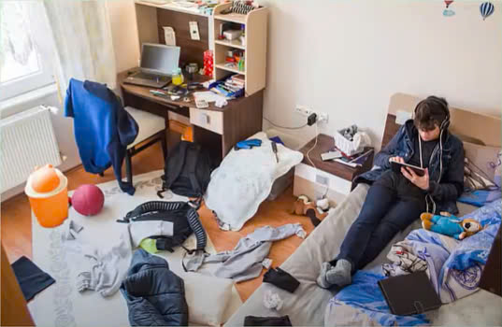
Theo các con, nếu để đồ dùng cá nhân không đúng chỗ, không gọn, điều gì có thể xảy ra?

Slide 17
Chúng ta sẽ luôn nhầm lẫn, mất thời gian đi tìm đồ đạc, hay bị đi muộn, dễ bị nhiễm bệnh.
Nếu không cất đồ dùng ngăn nắp sau khi sử dụng

Slide 18
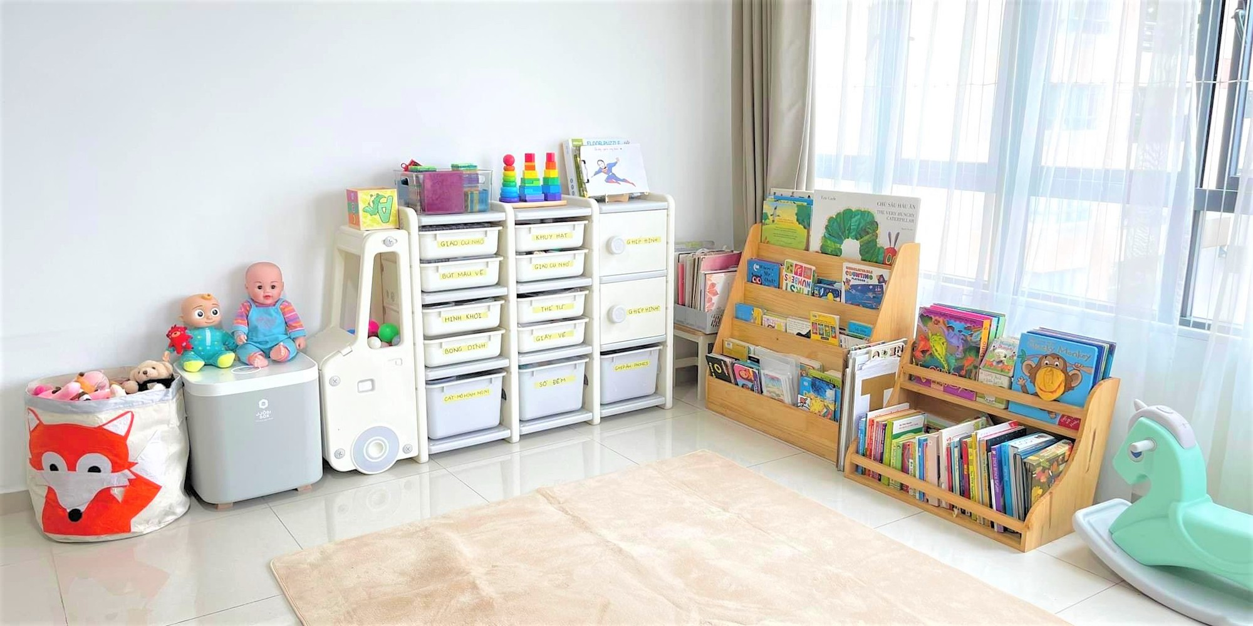
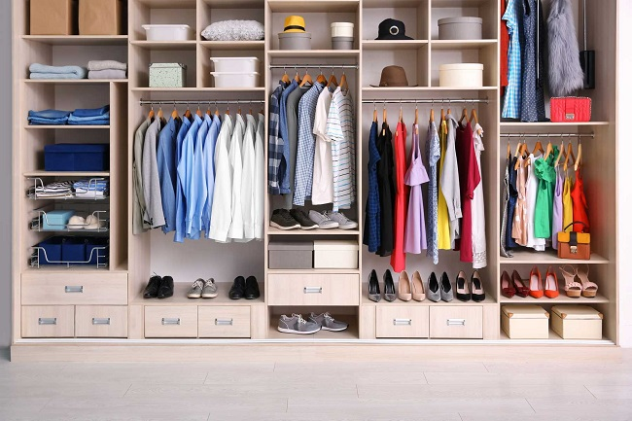
Theo các con, nếu đồ dùng cá nhân được sắp xếp
gọn gàng thì có lợi ích gì?

Slide 19
- Chúng ta sẽ dễ dàng tìm kiếm đồ khi dung, không bị mất thời gian.
- Nhà cửa sạch sẽ đẹp mắt, ngăn ngừa bụi bặm và vi khuẩn bảo vệ sức khoẻ.
Nếu nhà cửa luôn gọn gàng

Slide 20
KỂ LẠI VIỆC LÀM HÀNG NGÀY THỂ HIỆN VIỆC GỌN GÀNG NGĂN NẮP

Slide 21
Ghi nhớ
Lớp học, nhà cửa là nơi học tập, rèn luyện và sinh hoạt hàng ngày. Do đó, cần sắp xếp đồ dùng gọn gàng,ngăn nắp thường xuyên để việc học tập đạt được hiệu quả tốt, đồng thời đảm bảo để an toàn cho sức khoẻ.

Slide 22
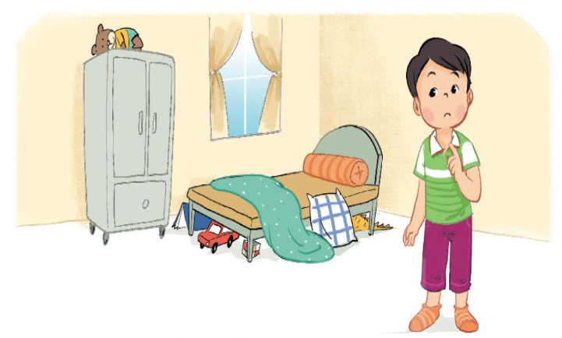

Slide 26
Hoạt động sau giờ học
1.Sắp xếp lại tủ quần áo của em cho gọn gàng.
2.Gấp quần áo
3.Xếp quần áo theo bộ hoặc theo loại

Slide 28
KÍNH CHÚC CÁC THẦY CÔ MẠNH KHỎE!
Notes:
Thiết kế: Hương Thảo – Zalo 0972.115.126. Các nick khác đều là giả mạo, ăn cắp chất xám

Slide 29
